Slide 1
TRABAJO FINAL: PIPELINE PROCESADOR DLX (Familia MIPS)
Arquitectura de Computadoras
2014

Slide 2
Consigna
Implementar el pipeline del procesador MIPS

Slide 3
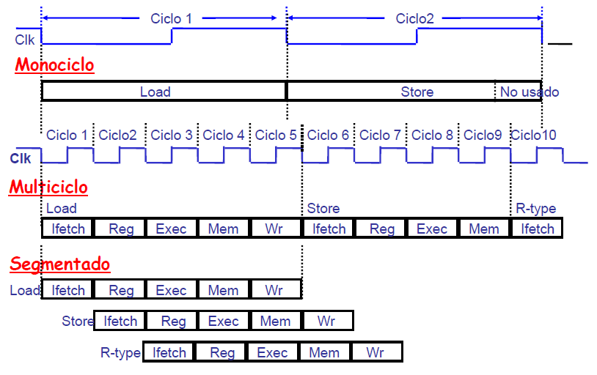
Marco teórico

Slide 4
Etapas
IF (Instruction Fetch): Búsqueda de la instrucción en la memoria de programa.
ID (Instruction Decode): Decodificación de la instrucción y lectura de registros.
EX (Excecute): Ejecución de la instrucción propiamente dicha.
MEM (Memory Access): Lectura o escritura desde/hacia la memoria de datos.
WB (Write back): Escritura de resultados en los registros.

Slide 5
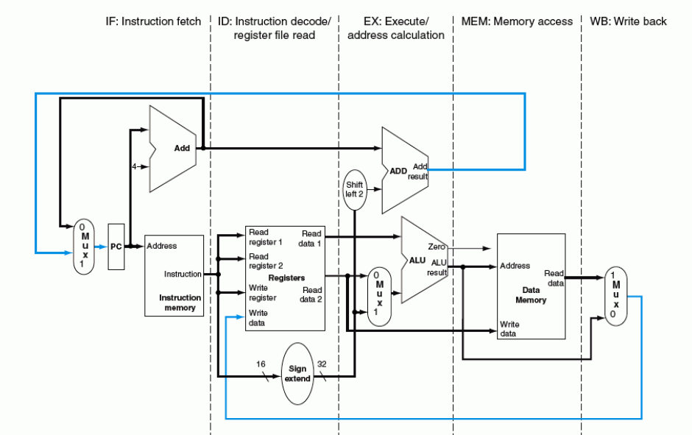
Datapath

Slide 6
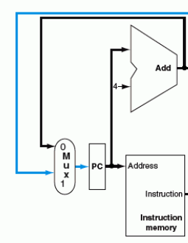
Instruction Fetch

Slide 7
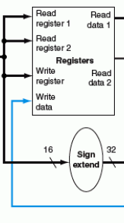
Instruction Decode

Slide 8
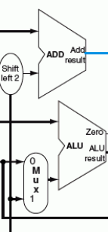
Execute

Slide 9
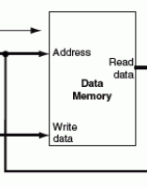
Memory access

Slide 10
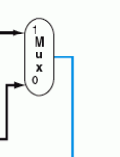
Write Back

Slide 11
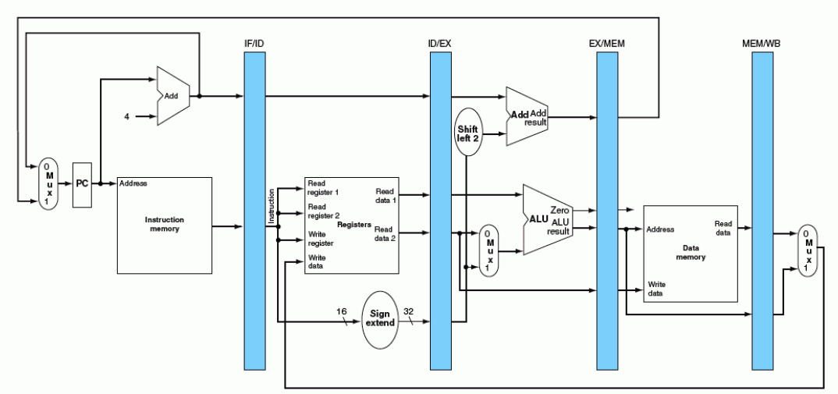
Segmentación

Slide 12
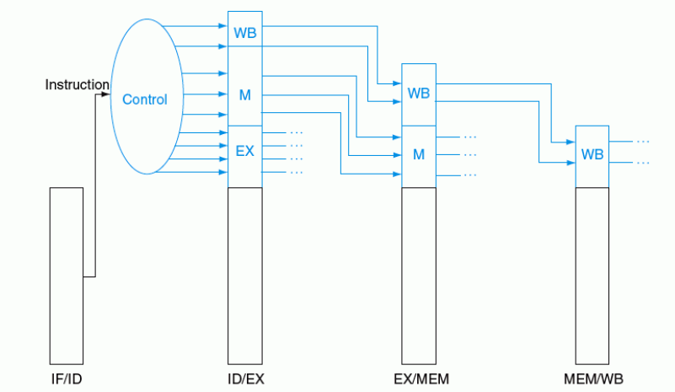
Control Unit

Slide 13
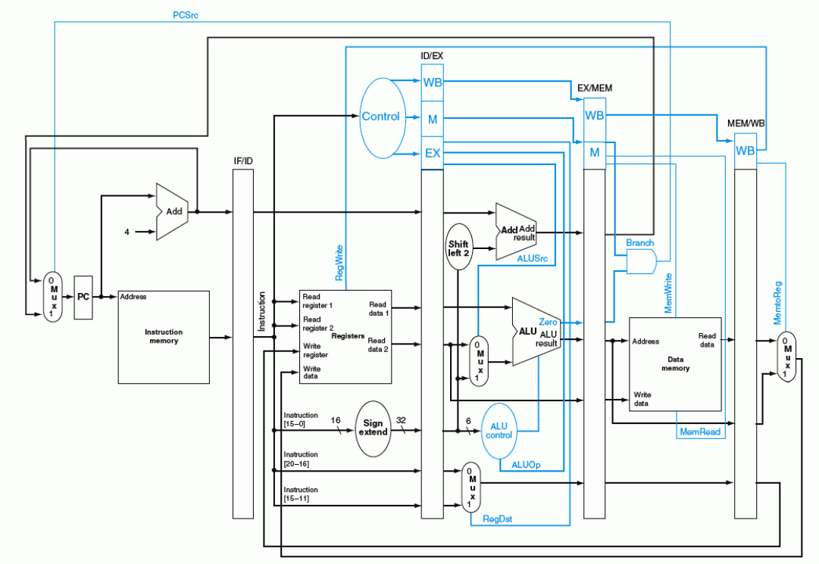

Slide 14
Riesgos
Tipos:
Estructurales. Se producen cuando dos instrucciones tratan de utilizar el mismo recurso en el mismo ciclo.
De datos. Se intenta utilizar un dato antes de que este preparado. Mantenimiento del orden estricto de lecturas y escrituras.
De control. Intentar tomar una decisión sobre una condición todavía no evaluada.

Slide 15
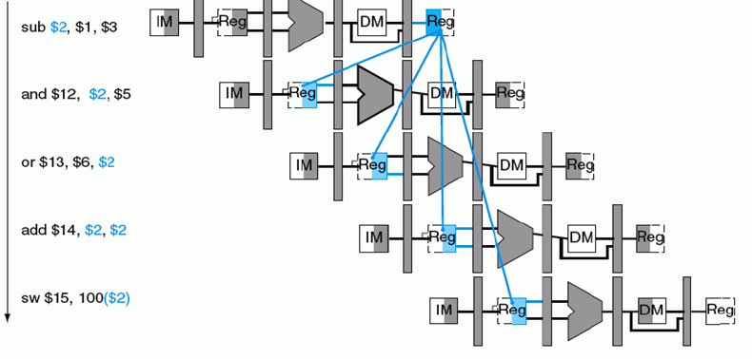
Riesgos de datos Dependencias de registros

Slide 16
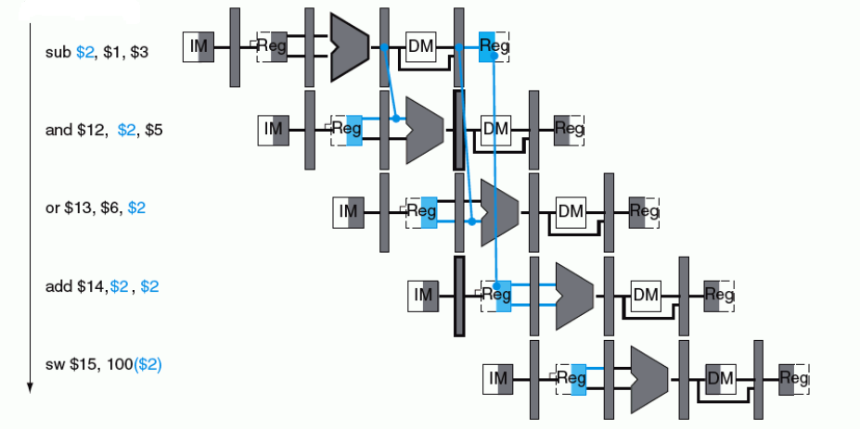
Solución

Slide 17
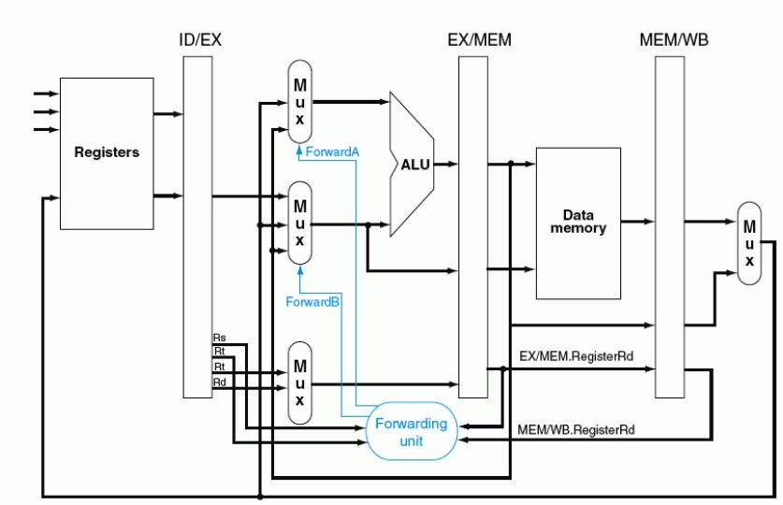
Unidad de cortocircuitos

Slide 18
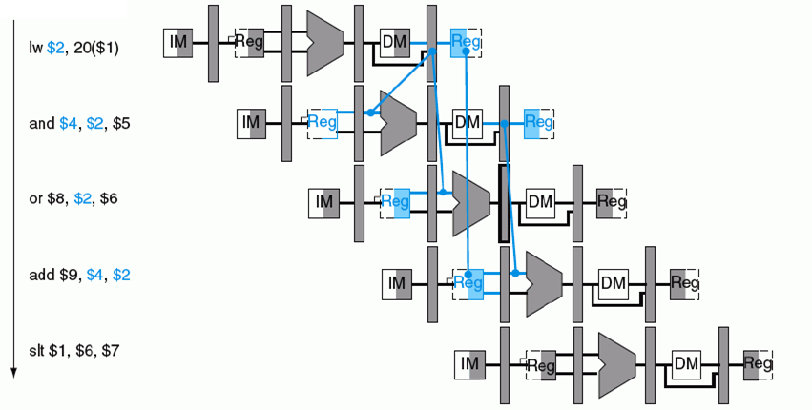
Riesgos de datos Dependencias de datos

Slide 19
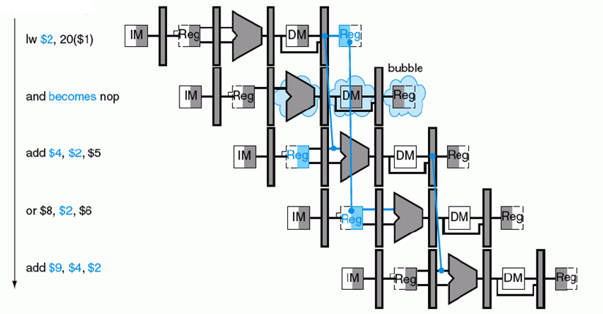
Solución

Slide 20
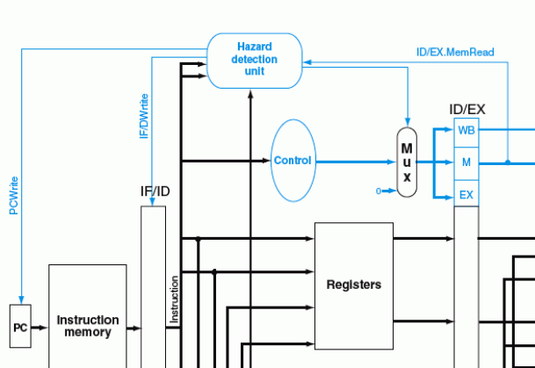
Unidad de detección de riesgos

Slide 21
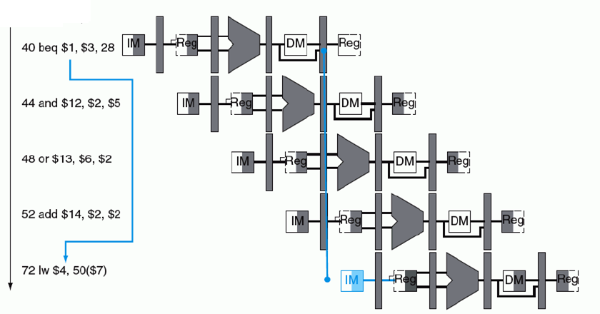
Riesgos de control

Slide 22
Solución

Slide 23
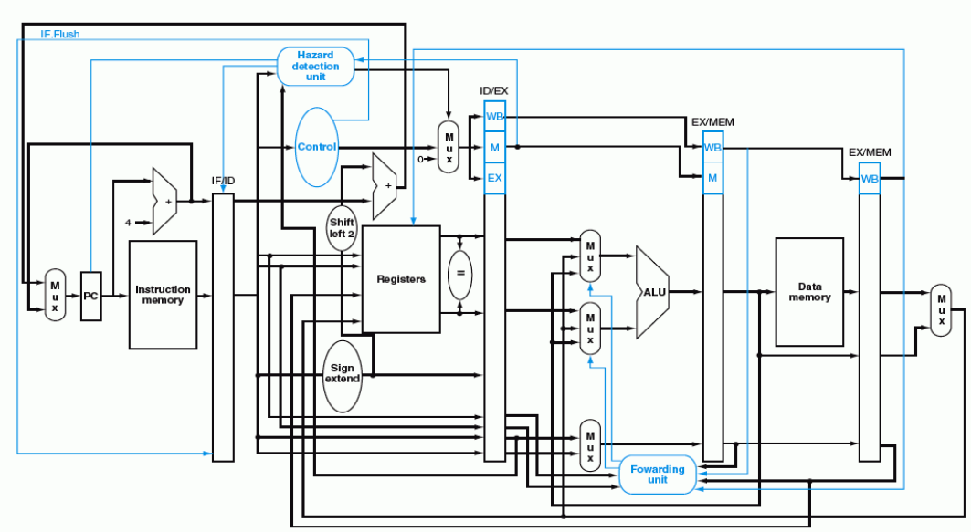
Pipeline

Slide 24
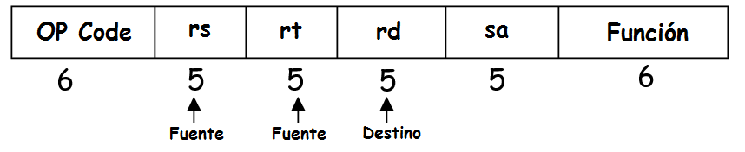
Tipo de Instrucciones
Tipo R
Son operaciones aritméticas y lógicas
OP Code = 000000
Indican la operación en los 6 bits menos significativos

Slide 25
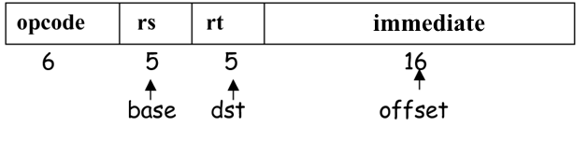
Tipo de Instrucciones
Tipo I
Operaciones con un registro y un valor inmediato
En operaciones lógicas y aritméticas se opera con «rs» y se almacena el resultado en «rt».
En load y store «rs» es la base y el inmediato es el offset.

Slide 26
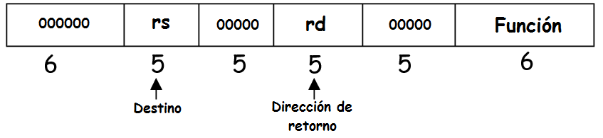
Tipo de Instrucciones
Tipo J
Operaciones de salto incondicional
La dirección a la que se salta es la almacenada en el registro «rs».

Slide 27
Requerimientos

Slide 28
Instrucciones a implementar
R-type
SLL, SRL, SRA, SLLV, SRLV, SRAV
ADDU, SUBU
AND, OR, XOR, NOR
SLT, SLTU
I-Type
LB, LH, LW, LWU, LBU, LHU, SB, SH, SW
ADDI, ADDIU, ANDI, ORI, XORI, LUI
SLTI, SLTIU, BEQ, BNE
J, JAL
J-Type
JR, JALR

Slide 29
Otros requerimientos
La memoria de datos debe estar separada de la memoria de instrucciones. Ambas deben ser implementadas con IPCores
El programa a ejecutar debe ser cargado en la memoria de programa mediante un archivo «.coe»
Se debe incluir una unidad de debug que envíe información a la pc mediante la uart.

Slide 30
Debug unit
Se deben enviar a la PC a través de la uart:
El contenido de los 32 registros.
El contenido de los latches intermedios.
Contenido de la memoria de datos usada.

Slide 31
Modos de operación
Debe permitir dos modos de operación:
Continuo, se envía un comando a la fpga por la uart y esta inicia la ejecución del programa hasta llegar al final del mismo. Llegado ese punto se muestran todos los valores indicados en pantalla.
Paso a paso: Enviando un comando por la uart se ejecuta un ciclo de clock. Se debe mostrar a cada paso los valores indicados.

Slide 32
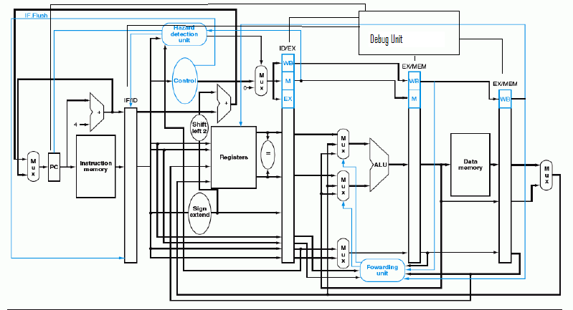
Pipeline final

Slide 33
Bibliografía
Instrucciones:
MIPS IV Instruction Set
Pipeline:
Computer Organization and Design 3rd Edition. Chapter 6. Hennessy- Patterson

